Slide 1
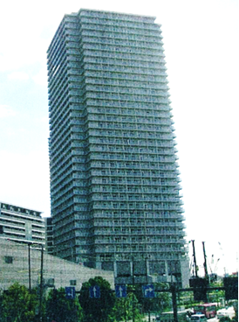
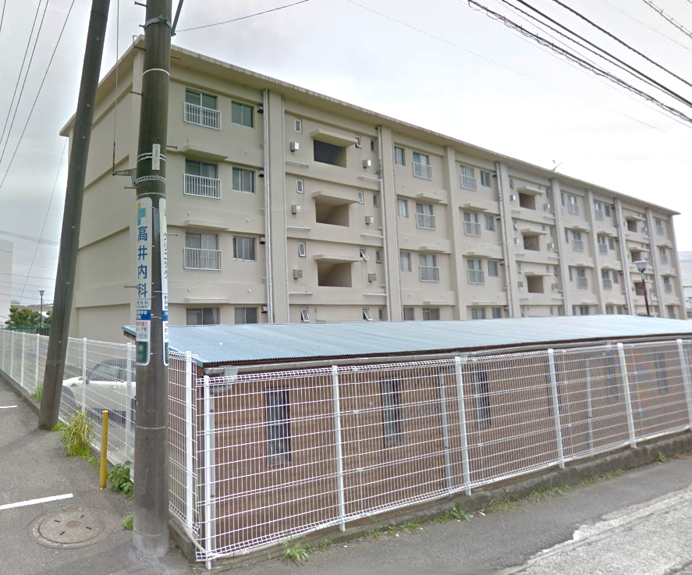
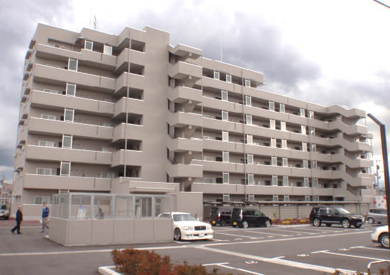
第11回全国宿舎対策会議
国家公務員宿舎
制度学習
大船合同宿舎（神奈川・建設）
吉倉住宅（福島・財務）
東雲住宅（東京・財務）
2023年12月
国土交通労働組合

Slide 2
＜制度学習＞
① 公務員宿舎とは
② 宿舎をめぐる状況・ﾘﾉﾍﾞｰｼｮﾝ
③ 公務員宿舎の削減計画（平成23年～）
④ 公務員宿舎使用料（平成23年～）
⑤ 公務員宿舎の新設
＜議案の補足＞
⑥再任用アンケート、⑦バリアフリー
豆知識１：宿舎の売却
豆知識２：入居中のﾄﾗﾌﾞﾙ

Slide 3
①公務員宿舎とは？
国家公務員宿舎法 第１条 目的
この法律は、国が国家公務員等に貸与する宿舎の設置並びに維持及び管理に関する基本的事項を定めて、その適正化を図ることにより、国家公務員等の職務の能率的な遂行を確保し、もつて国等の事務及び事業の円滑な運営に資することを目的とする。
※ 「国等」の定義 ＝ 国および独立行政法人

Slide 4
国家公務員宿舎法 第21条
・宿舎設置要求、設置計画
・宿舎貸与
・宿舎使用料について規定
「国家公務員法」上の人事院勧告に含まれ、給与、勤務時間その他の勤務条件に関する基礎事項としての扱うことを規定。
すなわち
私たちにとって重要な労働条件のひとつ

Slide 5
宿舎の一般的な分類
・合同宿舎
財務省が設置・管理する宿舎
・省庁別宿舎
同一の省庁（特別会計）、独法に所属する職員のみに貸与する目的で設置される宿舎。管理は当該省庁が担当。
・借受宿舎
省庁や独法が民間のアパートなどを借り受けて職員に貸与。管理は当該省庁が担当。
いずれの宿舎も予算要求、予算確保が必要

Slide 6
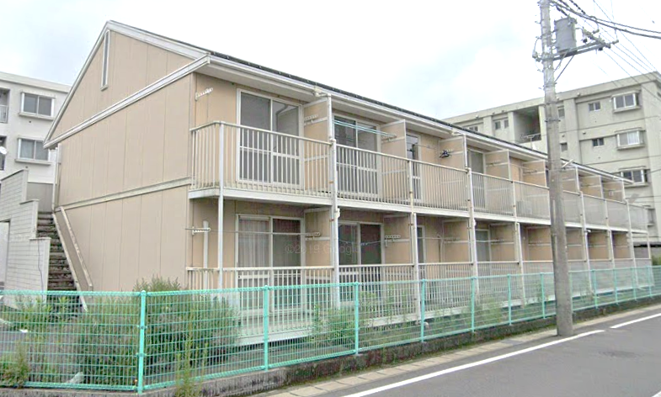
国家公務員宿舎法施行規則 第６条
宿舎の構造
・木造：Ｗ
・組積造：Ｂ (ｺﾝｸﾘｰﾄﾌﾟﾚﾊﾌﾞ造）
・鉄筋コンクリート：ＲＣ
宿舎の規格
・２５㎡未満 ａ：ワンルーム
・２５㎡以上５５㎡未満 ｂ：３K
・５５㎡以上７０㎡未満 ｃ：３DK
・７０㎡以上８０㎡未満 ｄ：３LDK
・８０㎡以上 ｅ：４LDK
構造W 規格a

Slide 7
国家公務員宿舎法施行規則 第11条
○９級・１０級・指定職 ｅ以下
○６級・７級・８級 ｄ以下
○３級・４級・５級 ｃ以下
○２級以下 ｂ以下
宿舎貸与基準
※独身者については、原則一室を貸与
※扶養者３名以上の場合、
３級・４級・５級はｄ以下
２級以下はｃ以下を貸与可能。
・宿舎の有効な利用のため上記に係らず２級以下はcを貸与可能。
＜改定＞
専行１級＝２級以下、専行２～３級＝３級・４級・５級、専行４級＝６級

Slide 8
これまでの経緯
宿舎貸与基準について
職員の家族構成や生活などを重視した入居基準に改善するなど民主的な入居基準を引き続き追求。
また、規定は原則であることから、各職場において柔軟な運用を求めていくことが重要！
例 地方財務局レベルでの貸与基準緩和が全国へ波及
・宿舎事情を勘案のうえ、ｃに２級以下の世帯職員ＯＫ
・単身用ｂに独身職員ＯＫ
宿舎法施行規則見直しで２級以下もｃが実現！
地方財務局から貸与可能宿舎一覧の送付
必要な方に必要な宿舎を配分するための運用。そのために県ごとの宿舎の空き状況を地方財務局から情報を提供し、月末まで希望を募集し、その希望をふまえて配分する

Slide 9
これまでの経緯
単身赴任者の留守家族の宿舎入居
国家公務員宿舎法 第１８条 宿舎の明渡し等
単身赴任であっても、職員の異動日から２０日以内に当該宿舎を明渡さなければならない
ただし、相当の事由がある場合には、６か月の範囲内で引き続き使用可能
宿舎を明け渡さないときは、損害賠償金を支払わなければならない
社会情勢を反映しない（単身赴任を想定していない）ままの古い法律
留守家族の宿舎使用料
・職員の異動日から６か月 ： 変更なし
・職員の異動７か月目から３年間 ： １．１倍
財務省通達「国家公務員宿舎法施行令第16条かっこ書きに規定する財務大臣が定める場合の取扱いについて」
原則として、３年を超えないものとする
・職員の異動日から３年７か月目以降 ： ３倍（地方財務局の運用により可能）

Slide 10
独法職員の宿舎入居について
これまでの経緯
・「独立行政法人制度に関する大綱」（１９９８年）
国家公務員宿舎制度を適用と明記
・ 国家公務員宿舎法 第２条 定義
「国等」＝国および独立行政法人
「職員」＝国家公務員、特定独政以外の独法職員
退去要請
国の職員と独法職員とで
差別をするような事例があった
要注意

Slide 11
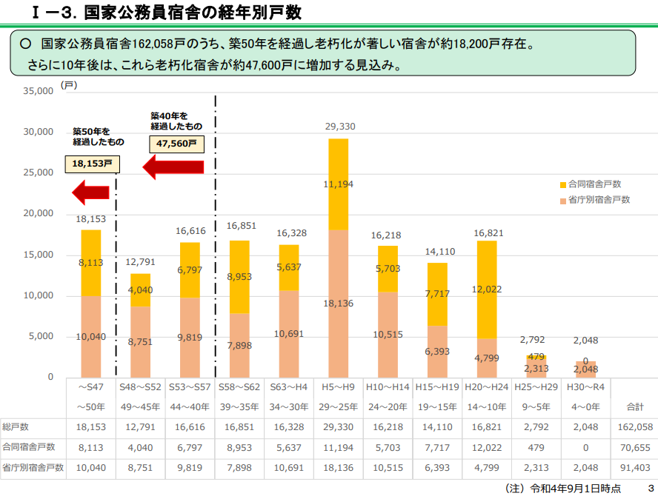
②宿舎をめぐる状況
「財政制度等審議会第５８回国有財産分科会資料」より

Slide 12
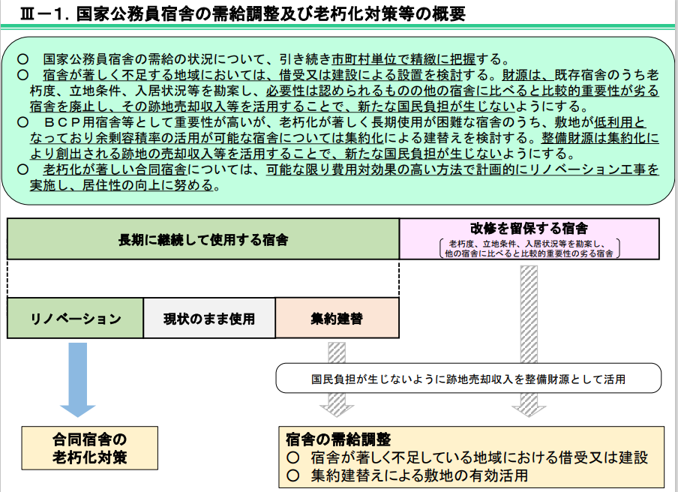
売却
新設
「財政制度等審議会第５８回国有財産分科会資料」より

Slide 13
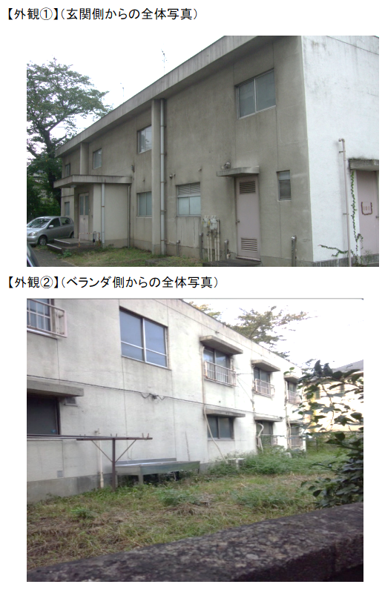
これまでの経緯
老朽化
昭和30年代の宿舎の例
委員のコメント
「杉並区の防衛省宿舎のように、３階の居住者に、１階の共同トイレしかないという住環境には驚愕した。」
第５回 国家公務員宿舎の削減のあり方に
ついての検討会より(H23.10.31)

Slide 14
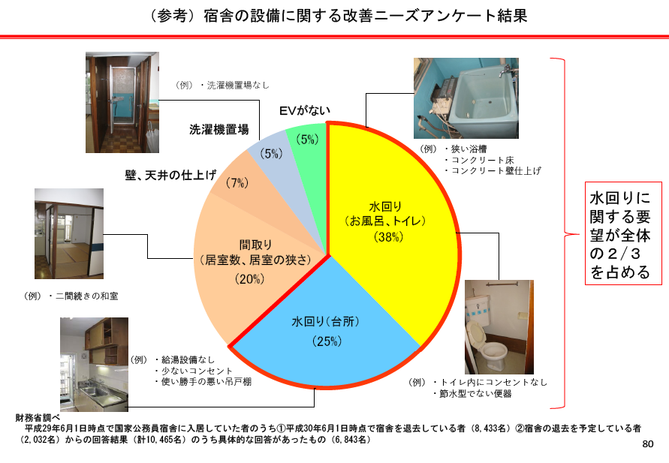
これまでの経緯
「財政制度等審議会第４７回国有財産分科会資料」より

Slide 15
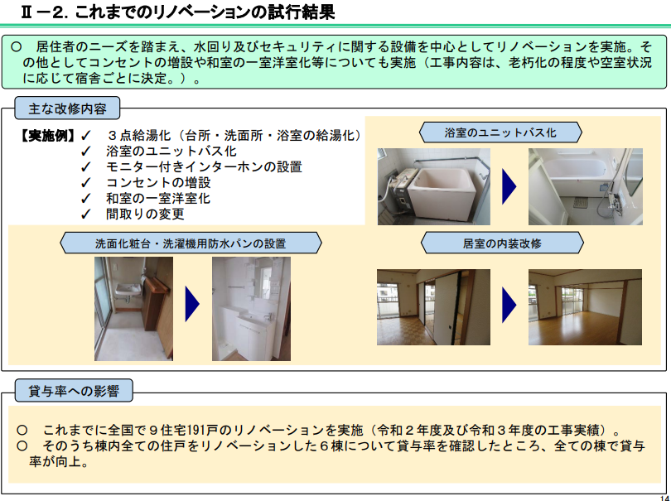
「財政制度等審議会第５８回国有財産分科会資料」より

Slide 16
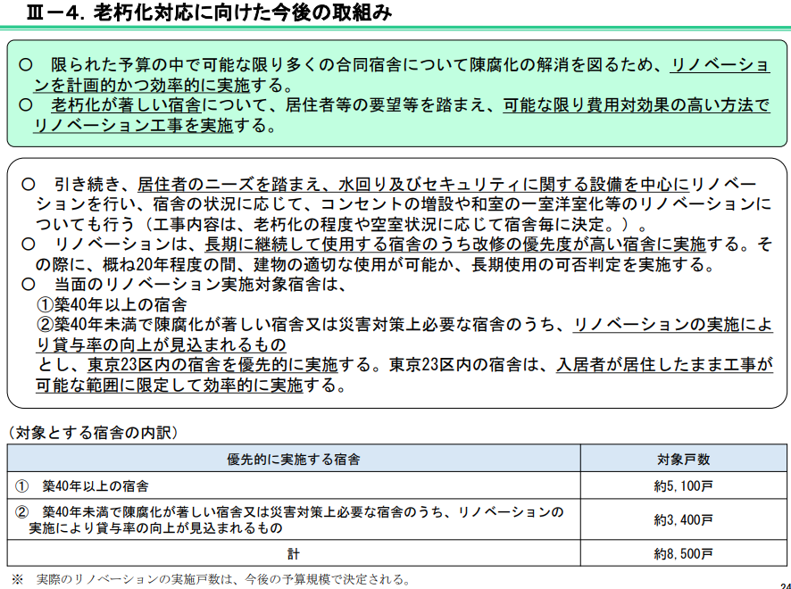
「財政制度等審議会第５８回国有財産分科会資料」より

Slide 17
これまでの経緯
③国家公務員宿舎の削減計画
・行政改革推進法（２００６年）
→国の資産を約１４０兆円規模で圧縮することを表明
・国家公務員宿舎の移転・跡地利用に関する有識者会議
→東京２３区内の国家公務員宿舎の集約化・跡地売却検討
↓
「東京２３区内に所在する国家公務員の移転・再配置と
跡地利用に関する報告書」（２００６年）
・「東京２３区内の庁舎及び２３区外の宿舎の売却・有効活用に関する報告書」（２００７年）

Slide 18
これまでの経緯
削減計画の推移
民主党政権下
2009年 行政刷新会議 （事業仕分け）
公務員宿舎のあり方について速やかに検討
それまでの間、事業を凍結
2010年 国有財産行政におけるPRE戦略公表（国有財産全体の最適化戦略）
凍結事業のうち、朝霞住宅の事業再開を決定
マスコミ等による批判を受けて、朝霞住宅の事業再凍結
（2011年10月）
有識者会議をうけて「国家公務員宿舎の削減計画」策定
（2012年12月）

Slide 19
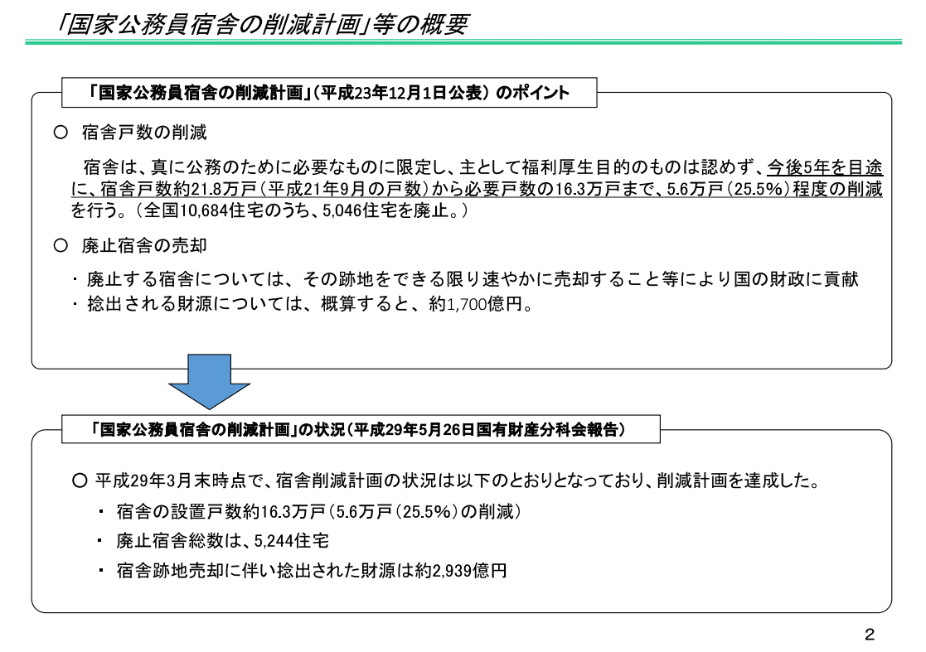
これまでの経緯
削減計画の達成
「財政制度等審議会第５１回国有財産分科会資料」より

Slide 20
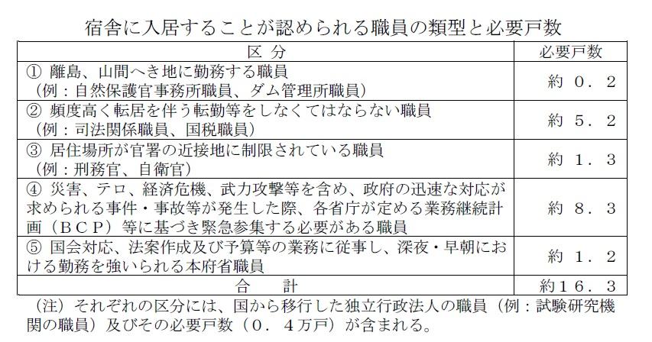
五類型とは
これまでの経緯
頻度高く転居を伴う転勤等をしなくてはならない職員
国は公平で均一な行政サービスを全国で提供する必要があり、そのため、国家公務員の勤務地は全国に広く点在している。加えて、不正や癒着の防止、適材適所の人材配置、職務に熟達した能力の高い職員の育成のため、国家公務員は一定の地域に限定されることなく異動を行う必要がある。
その異動サイクルは比較的短期間であり、これに伴い、転居を伴う転勤も高い頻度で行われることとなる。
こうした全国規模での異動を円滑に実施するため、これらの職員に対して宿舎を提供することが必要である。

Slide 21
国家公務員宿舎の地域ごとの需給のミスマッチ
宿舎削減計画において、主に老朽化や売却収入確保等の観点から廃止宿舎の選定を行ったこと
近年の行政需要の変化に伴う宿舎需要の変化など
必要戸数の約16.0万戸について、全体として同程度の需要が見込まれているが、地域ごとにみると需要と供給にミスマッチ（宿舎が不足している地域と、未入居が増加している地域）が発生
（財政制度等審議会国有財産分科会）

Slide 22
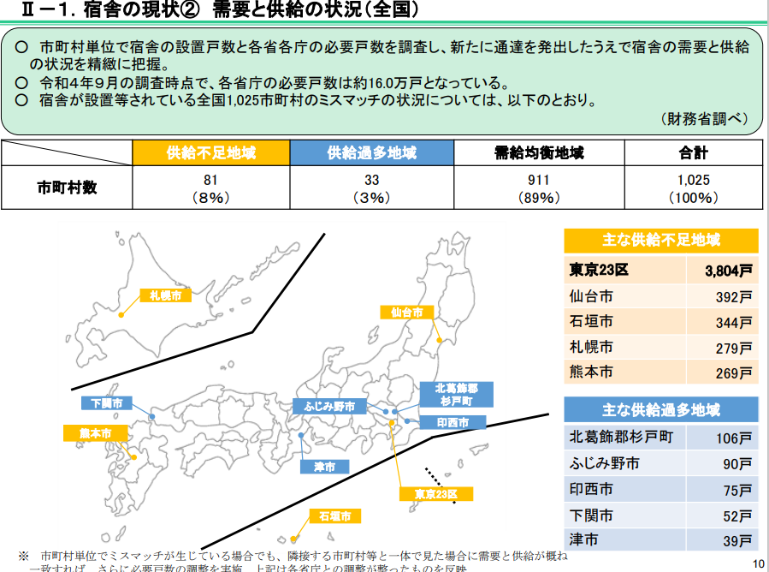
「財政制度等審議会第５８回国有財産分科会資料」より

Slide 23
＜宿舎貸与の動き＞
住戸規格のミスマッチ解消（ソフト面の対応）
財政制度等審議会第４９回国有財産分科会（2020年6月8～12日）
これまでの経緯
2019年6月14日 今後の国有財産の管理処分のあり方について
－国有財産の最適利用に向けて－（答申）
ａ規格（独身用宿舎）が不足していることから、係員クラスの職員の負担軽減のため、ａ規格の宿舎については、係員クラスの独身者に優先して貸与可能に （通達）
ｃ規格（世帯用宿舎）に余剰が生じていることから、既存宿舎の有効活用のため、係員クラスの職員に対して、現行において貸与が可能なａ・ｂ規格に加えて、ｃ規格の宿舎を貸与可能に （省令）
既存宿舎の有効活用のため、係員クラスの独身職員にｃ規格の宿舎を貸与する際は、宿舎使用料を現行の概ね80％の水準に軽減（2021年４月から適用） （省令）
扶養義務の有無にかかわらず、世帯人員が４人以上の場合に、職務の級に相当する広さより広い規格の世帯用宿舎を貸与可能に （省令）

Slide 24
ミスマッチ解消に向けた今後の取組み
財政制度等審議会第５８回国有財産分科会（2023年6月）
引き続き若手職員を中心とする独身・単身者向け宿舎の整備を優先
需給調整の観点から、以下の宿舎については、集約化し、建替えを
検討する。
(ⅰ) 災害等緊急時対応職員用宿舎として重要性が高いものの、老朽化が著しく長期使用が
困難である宿舎
(ⅱ) 都市部の広い敷地に複数の低層宿舎が建ち並ぶなど敷地が低利用となっている宿舎
(ⅲ) 容積率や周囲の環境から見て中高層の宿舎の整備が可能な地域に所在する宿舎

Slide 25
④公務員宿舎使用料
これまでの経緯
財務省 ２０１３年１２月１２日 公表
○ 宿舎に係る歳出に概ね見合う歳入（使用料収入）
を得る水準まで使用料の引上げを行う
（注）「使用料の詳細は、引上げ実施時期が近づいた段階で、そ
の時点の歳出･地価の動向等を踏まえて算定」、「当時の試
算では、概ね２倍弱の引上げ」とされていた
○ 宿舎使用料の引上げ時期については、2014年4
月から開始
○ 激変緩和措置として、2 年ごとに3 段階で引上げ
を実施。2018年4月に3回目の引き上げ

Slide 26
国家公務員宿舎使用料の具体的な取扱い
これまでの経緯
１．歳出に概ね見合う使用料収入の水準
宿舎削減計画実施後（平成28年度以降）の宿舎に係る歳出に概ね見合う歳入としての使用料（宿舎及び駐車場使用料）収入は500億円程度 （現行の算定方式に基づく使用料収入（300億円程度）の約1.7倍）
（注）宿舎削減計画実施後の宿舎に係る歳出は540億円
程度と見込まれるところであるが、国家公務員宿舎法
第15条に基づき、借家権相当額を控除すると500億円
程度となる

Slide 27
これまでの経緯
２．円滑な引上げ実施のための政策的対応
① 地方部（地方(※)における人口30 万人未満の市町村
（県庁所在地を除く））に係る宿舎使用料の引上げについ
て、現行水準の1.3 倍を上限
(※) 現行の基準使用料の算定において、「その他の地
域」に区分されている地域
② 単身赴任先の宿舎使用料は、概ね現行水準並に抑制
- 単身赴任先及び赴任元の二重生活への配慮
③ 災害発生時等の即応態勢を確保するため、無料宿舎
制度を拡充
- 居住の義務化を前提に、官署からの距離要件を緩和
（現行「100m 未満」→「概ね2km 以内」：徒歩30 分で官
署に参集可能な都心の危機管理用宿舎並び）

Slide 28
これまでの経緯
３．宿舎料の引き上げ行程
2014年4 月、2016 年4 月、2018 年4 月に、3 分の1 ずつ引上げを実施（激変緩和措置）
また、激変緩和措置の期間中、使用料引上げが公務に及ぼす影響等を把握し、必要に応じて所要の見直しを検討する
2014年４月に値上げが強行されたが、私たちの運動で、平均約２倍の値上げから平均1.5倍の値上げに圧縮した。
引き続き要望を訴えていき制度を変える運動を

Slide 29
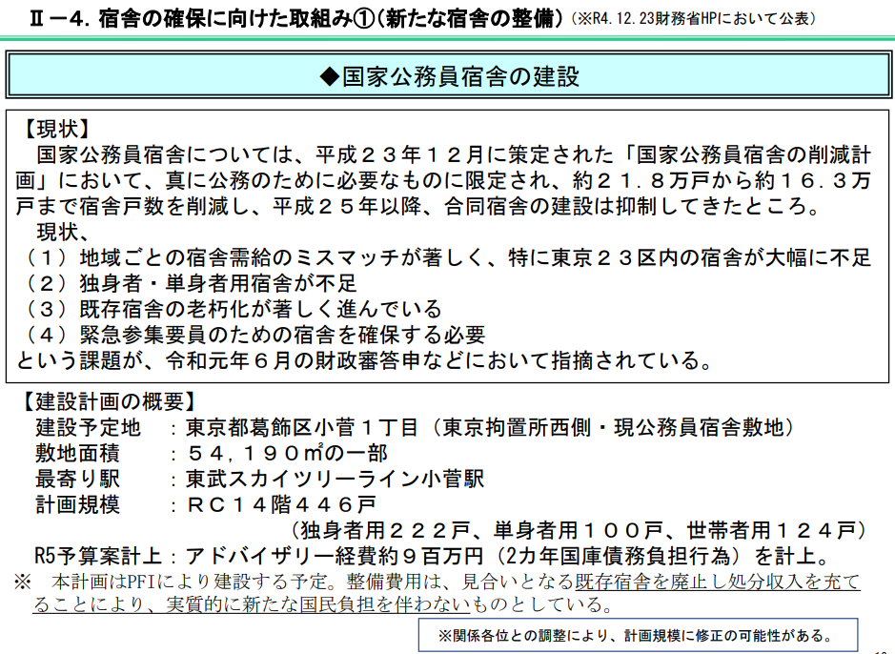
⑤宿舎の新設
既存宿舎の売却が前提
「財政制度等審議会第５８回国有財産分科会資料」より

Slide 30
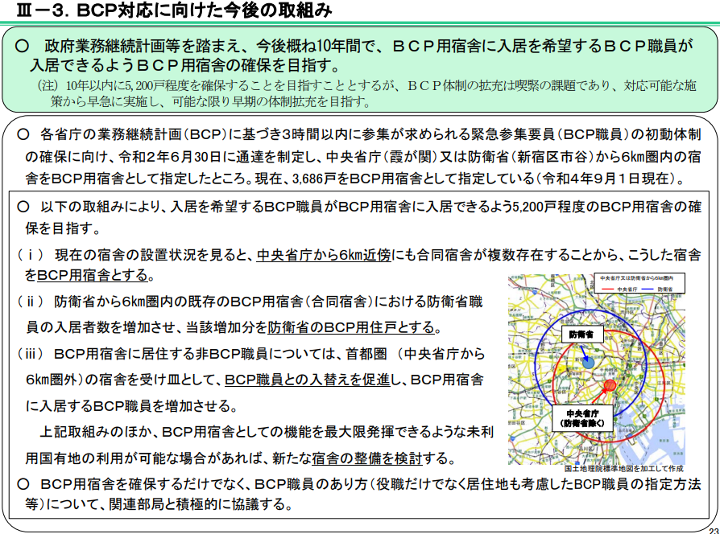
出先機関の入居希望者は？
「財政制度等審議会第５８回国有財産分科会資料」より

Slide 31
豆知識１・・・削減された宿舎跡地のゆくえ
東京都内では新築マンションの人気が高いことから、
不動産デベロッパーにとってまとまった土地を確保することが重要となっています。
すでに公務員宿舎跡地が高級マンションとして整備され富裕層向けに販売されており、今後もこの流れが続くことになります。
●ウィキペディアの非公式情報
https://ja.wikipedia.org/wiki/%E5%AE%98%E8%88%8E
2006年ごろからマスコミが「都心の官舎に安い家賃で住む公務員」として
ネガティブキャンペーンを展開したことから、政府は都心の官舎の売却を
進め、その結果2021年には都心部で4千戸ほどが不足し、初動対応に支
障を来している。また売却益は国家予算と比較して少額のため国家財政には寄与せず、都心の一等地を得られる不動産業者しか利益がないという意見もある。

Slide 32
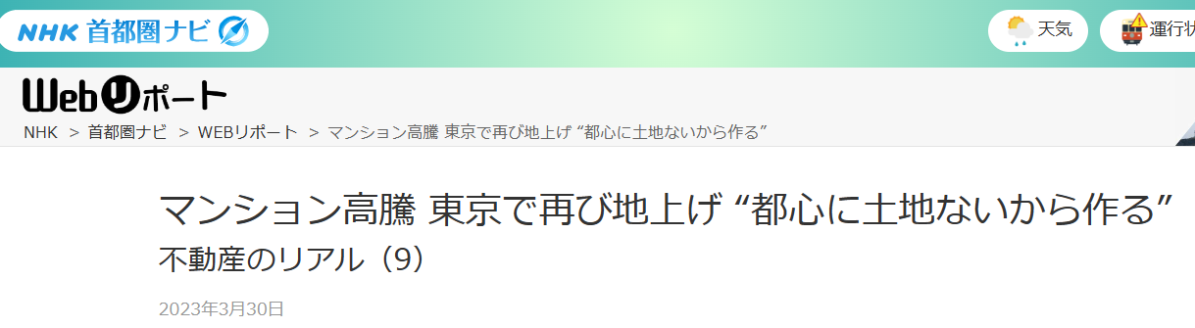
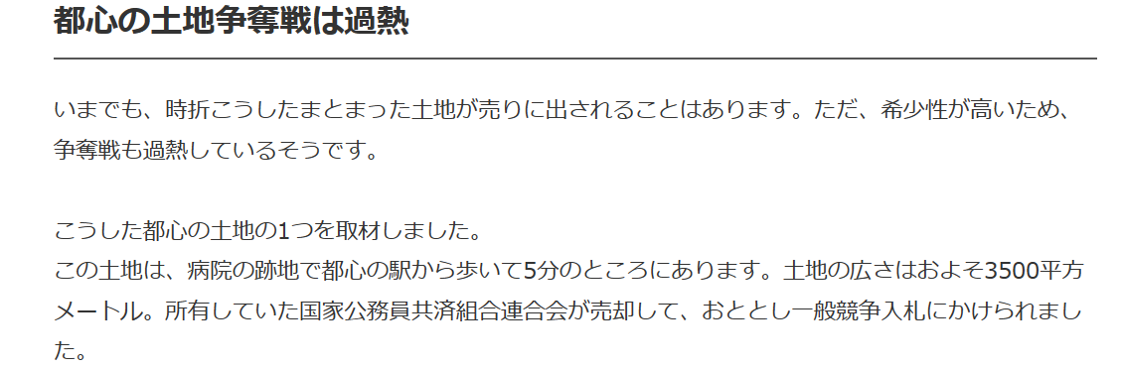

Slide 33
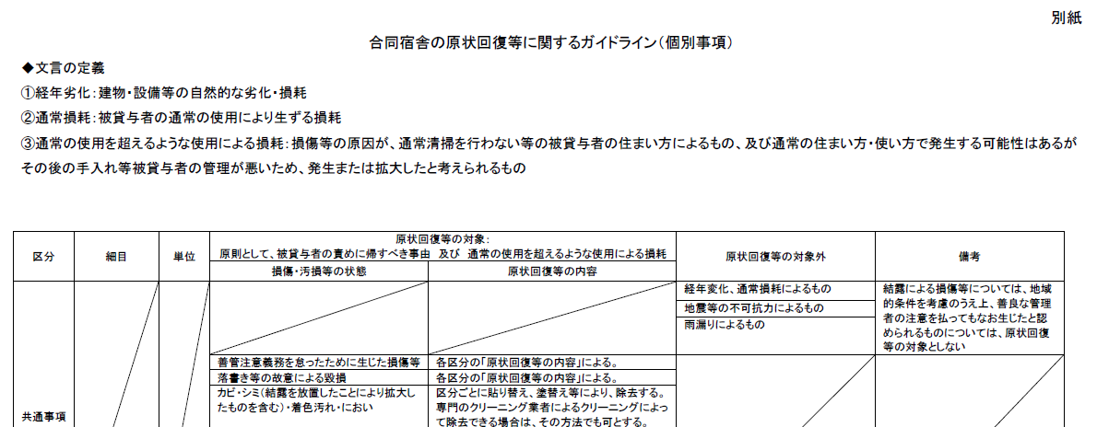
豆知識２・・・入居中のトラブル
これまでの経緯
合同宿舎の原状回復に関するガイドライン
○ 「合同宿舎の原状回復等に関するガイドライン等の取扱いの改正について」
財務省 事務連絡 平成28年12月2日付
・『軽微修繕』の範囲が民間賃貸なみに変更された
※宿舎管理者が知らない場合があるので注意！
・トラブル防止のため『損傷等申出書』の提出が徹底された

Slide 34
損傷または汚損の確認・申出の手続きフロー
これまでの経緯
管理人
入居者に申出書を鍵とともに手交
入居者
入居者は、損傷の有無によらず、
入居後2週間以内に提出
申し出のあった損傷等を確認し、
修繕の要否を判定
入居者は現場立会いに協力する
管理人
入居者
入居者は判定後の申出書の写しを保管
管理人
管理人は申出書を保管

Slide 35
⑥再任用アンケート（無料宿舎） ※第13回定期大会資料
■特地官署（離島・へき地）に勤務し、特地勤務手当が支給される
職員の宿舎料は無料となる
■短時間勤務の職員は特地勤務手当の対象外のため宿舎料は
有料となることから見直しを求める
→・離島での宿舎費と駐車費も常勤職員同様に無償として欲しい。
人事異動もうまく回らなくなる。再任用者は僻地勤務の希望者が居なくなる。

Slide 36
⑦バリアフリー
障がい者雇用により執務室のバリアフリー化はおこなわれる。
しかし障がい者向けの公務員宿舎の確保は無い。その結果、
異動の制約により『幅広い経験』ができないことで『昇任』の遅れ
につながっているのが実態。宿舎の確保を求めていく。
＜物件さがし＞
・民間賃貸は高齢者より入居条件が厳しい
・公営住宅は、地域性に偏り、同居が条件など
＜入居前＞
・車いす利用であれば段差解消工事など
＜退去時＞
・フローリング補修費用
例：地方部で家賃が10万円～、補修が25万円の実績あり

Slide 37
要求の基本
① 生活と労働の実態に根ざした
「切実性」のある要求
② 説得力を持った「正当性」のある要求
③ 誰でも分かりやすく「明確性」のある要求
④ なかまや国民に理解される「統一性」のある要求
⑤ 自らも行動に参加して要求をめざすとりくみに
「確信の持てる」要求

